Slide 1
РАЗРАБОТКА ТЕЛЕГРАМ БОТА «АНАТОЛИЙ»
Выполнил: студент группы П3-19 3 курса
Легайло Олег Борисович

Slide 2
ВВЕДЕНИЕ
Боты в Телеграм – это программы, помогающие установить контакт с аудиторией или упростить действия, которые ранее приходилось выполнять вручную. Эти программы пишутся специально для платформы мессенджера. Боты работают таким образом: пользователь отправляет команду через строку ввода, а система отвечает текстовым или интерактивным сообщением. Иногда программа даже имитирует действия реального человека – такой бот вызывает больше доверия у клиентов.

Slide 3
Цель.
Разработка и создание телеграм-бота на языке python, используя IDE pycharm и библиотеки telebot, requests, xmltodict и json .

Slide 4
Задачи
История развития телеграм ботов;
Проектирование и разработка телеграм бота «Анатолий»;
Анализ работы телеграм бота «Анатолий».

Slide 5
1. История развития телеграм ботов
1.1 Что такое боты?
Одной из особенностей Telegram является платформа для создания ботов. Это аккаунты, которые управляются программно, а не людьми. Они обладают функцией искусственного интеллекта. При помощи специального API сторонние разработчики могут создавать «ботов», специальные аккаунты, управляемые программами. Типичные боты отвечают на специальные команды в персональных и групповых чатах, также они могут осуществлять поиск в интернете или выполнять иные задачи, применяются в развлекательных целях или в бизнесе

Slide 6
1. История развития телеграм ботов
1.2 Чем боты полезны бизнесу?
Боты помогают бизнесу: Стать мобильнее. Это самый простой, быстрый и дешевый способ перенести услуги бизнеса на мобильные устройства пользователей. Привлечь дополнительных клиентов. Количество пользователей Telegram растет в геометрической прогрессии. Все они — потенциальные клиенты. Дать им бота — это простой способ привлечения. Заменить мобильное приложение, причем дешевле (минимум в 5 раз) и быстрее в разработке. Зарабатывать деньги. Программа продает, принимает заказы и заявки, записывает на услуги и т.п. Организовать круглосуточный колл-центр. Можно запрограммировать автоматическую обработку сообщений, функции колл-центра сайта, техподдержки.

Slide 7
1. История развития телеграм ботов
1.3 Заработок на создании Telegram-ботов.
Очевидно, что зарабатывать солидные деньги можно, создавая ботов для бизнеса на заказ. Стоимость разработки начинается от 10 000 руб. Причем это нижняя граница, бот за эту сумму будет обладать не очень широким функционалом, а сделать его можно всего за пару дней или даже быстрее. Встречаются и дорогие варианты, стоимость их разработки много более 100 000. Но в среднем за создание бота можно получить 30 000, потратив на это примерно 5 дней.

Slide 8
2. Проектирование и разработка телеграм бота «Анатолий»
2.1 На чём пишут телеграм ботов?
Если вы попробуете загуглить, как написать Телеграм-бота на Python, вам предложат воспользоваться библиотеками python-telegram-bot и telebot. Но не стоит.
Ну, если вы только хотите познакомиться с разработкой ботов и написать своего hello-world-бота, то можете, конечно использовать и их. Но эти библиотеки могут далеко не всё. Среди разработчиков ботов лучшей библиотекой для ботов на Python считается aiogram. Она асинхронная, использует декораторы и содержит удобные инструменты для разработки. Ещё был хороший Rocketgram, но он давно не обновлялся

Slide 9
2. Проектирование и разработка телеграм бота «Анатолий»
2.2 Запуск бота пользователем.
Когда пользователь впервые открывает бота, он видит кнопку "Запустить" или "Начать" (зависит от платформы пользователя), на английском — "Start". Нажимая на эту кнопку, он отправляет команду /start.

Slide 10
2. Проектирование и разработка телеграм бота «Анатолий»
2.3 Разработка ботов.
Какие апдейты можно получать Бот не может получить старые сообщения из чата. Бот не может получить список всех своих пользователей. Все, что может получать бот — это информацию об обновлениях. В этом заключается главная сложность разработки ботов. Вы можете получать информацию о новых сообщениях в боте и других событиях, но только один раз. Вам придётся самим хранить список чатов, старых сообщений (если это зачем-то нужно) и так далее. Если вы случайно сотрёте/потеряете эту информацию, вы её больше никак не получите. В Telegram API бот может чуточку больше: он может получать сообщения по id, получать список участников группы и прочее.

Slide 11
2. Проектирование и разработка телеграм бота «Анатолий»
2.4 Локальный сервер Bot API.
Также осенью 2020 года исходники Bot API выложили на GitHub. Теперь вы можете поднять собственный сервер Bot API. На GitHub перечислены следующие преимущества: • Скачивание файлов с сервера без ограничения (ограничение на отправку файлов пользователями в Телеграме — 2 ГБ), • Загрузка файлов на сервер до 2000 МБ, • Загрузка файлов на сервер с помощью локального пути и URI файла, • Использование HTTP URL для вебхука, • Использование любого локального IP-адреса для вебхука, • Использование любого порта для вебхука, • Возможность увеличить максимальное число соединений до 100000, • Получение локального пути файла вместо загрузки файла с сервера. (ред.)

Slide 12
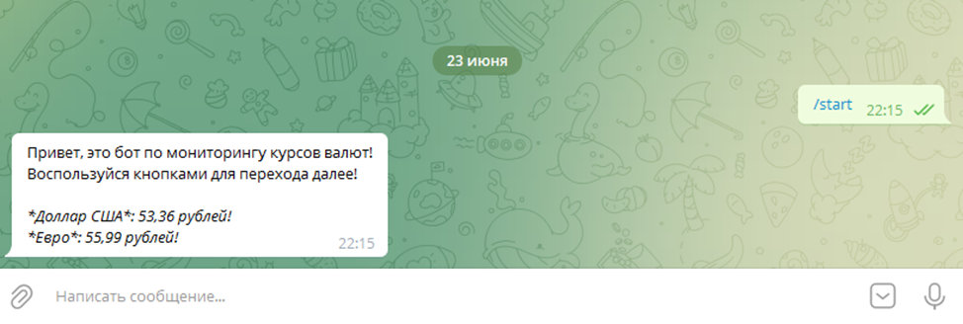
3. Анализ работы телеграм бота «Анатолий»
После того как мы проанализировали что нужно для написания бота и после того как мы написали код для бота.
Заходим в сообщения к боту «Анатолий» и отправляем /star.
Вот что бот нам ответит на эту команду:

Slide 13
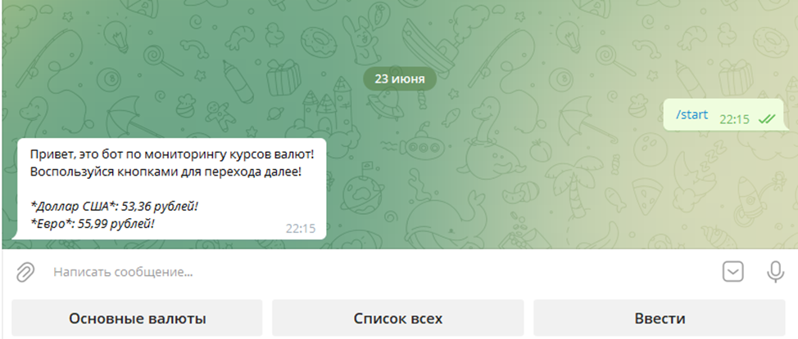
3. Анализ работы телеграм бота «Анатолий»
После приветствия бота нам будут предложены три действия :
•Основные валюты,
•Список всех (валют)
•Ввести (самому).

Slide 14
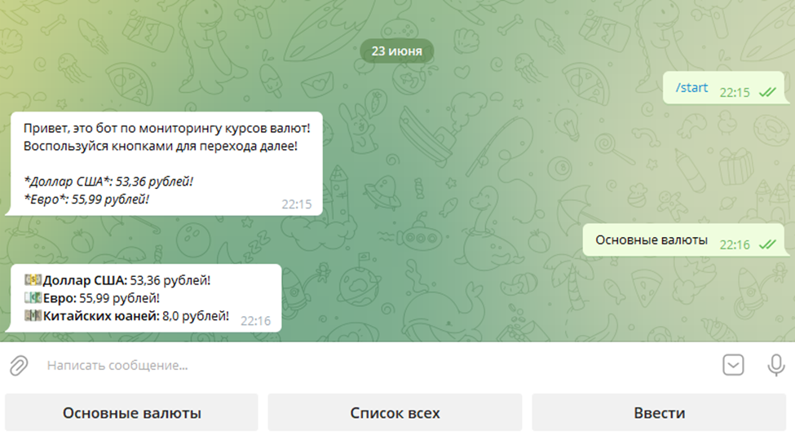
3. Анализ работы телеграм бота «Анатолий»
Выберем «Основные валюты»
Вот что бот нам выдаёт:

Slide 15
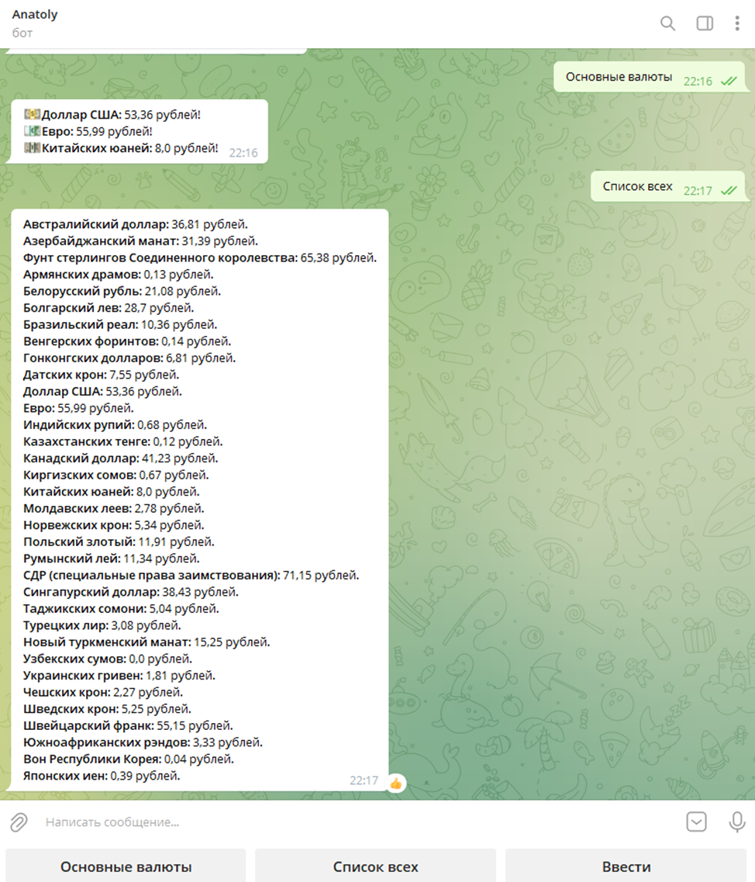
3. Анализ работы телеграм бота «Анатолий»
Дальше мы выбираем «Список всех»
Бот выдаёт список всех валют:

Slide 16
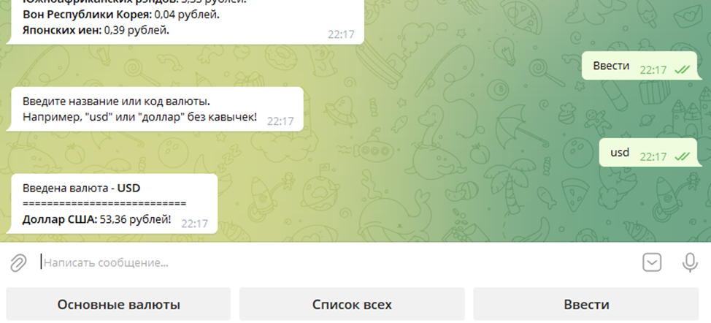
3. Анализ работы телеграм бота «Анатолий»
Затем, последняя команда этого бота это вы можете сами ввести валюту, а бот вам выдаст курс к рублю этой валюты

Slide 17
Итоги
Во-первых, я рассказал что сейчас «Телеграм» является очень перспективной платформой для создания ботов. Они нужны бизнесу, и сейчас самое время, чтобы начать зарабатывать приличные деньги на разработке. Также, пока рынок еще не сформирован и Telegram продолжает получать много новых пользователей, есть возможность создать ботов, которые смогут ежемесячно приносить немалый доход своим владельцам.
Во-вторых, я собрал основную информацию для разработки ботов и о всех их возможностях. Проанализировал как удобнее и каким образом можно создать бота в телеграме.
В-третьих, объяснил как работает мой телеграм-бот «Анатолий».
Много функий он не выполняет потому что был создан чтоб просто мониторить изменения курса валют.

Slide 18
Заключение
В ходе выполнения работы была произведена разработка и создание телеграм-бота на языке python, используя IDE pycharm и библиотеки telebot, requests, xmltodict и json .
Поставленные задачи были выполнены, цель достигнута.

Slide 19
Список использованной литературы и интернет - ресурсов
Лутц М. Изучаем Python, 4-е издание. – Пер. с англ. – СПб.: Символ-Плюс, 2011. – 1280 с.
Васильев, А. Н. Python на примерах. Практический курс по программированию / А.Н. Васильев. – М.: Наука и техника, 2016. – 432 c.
Пилгрим Марк. Погружение в Python 3 (Dive into Python 3 на русском)
Свейгарт, Эл. Автоматизация рутиных задач с помощью Python: практическое руководство для начинающих. Пер. с англ. — М.: Вильямc, 2016. – 592 с.
Лучано Рамальо Python. К вершинам мастерства. – М.: ДМК Пресс, 2016. – 768 с.

Slide 20
Спасибо за внимание
Легайло Олег Борисович
Эл. почта: oleglegajlo@gmail.com
Ном. тел.: 8-916-830-30-65

